Slide 1
主讲人：杨中科 .NET /.NET Core 教程 第四部分 ASP.NET Core-38 ASP.NET Core异常Filter

Slide 2
什么是Filter
1、切面编程机制，在ASP.NET Core特定的位置执行我们自定义的代码。
2、ASP.NET Core中的Filter的五种类型：Authorization filter、Resource filter、Action filter、Exception filter、Result filter。本书中重点讲解Exception filter和Action filter。
3、所有筛选器一般有同步和异步两个版本，比如IActionFilter、IAsyncActionFilter接口。

Slide 3
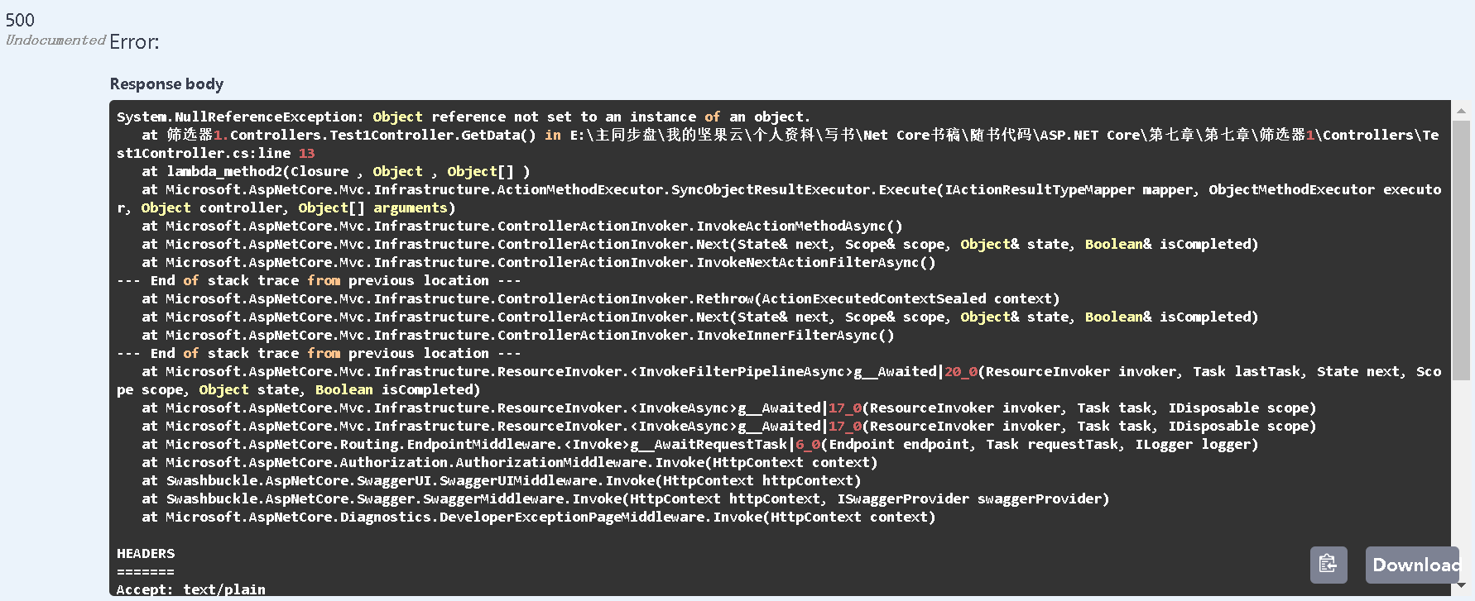
Exception Filter
1、当系统中出现未经处理的异常的时候，异常筛选器就会执行。

Slide 4
实现
1、当系统中出现未处理异常的时候，我们需要统一给客户端返回如下格式的响应报文：{“code”:”500”,”message”:”异常信息”}。
对于开发环境中message是异常堆栈，对于其他环境message用一个general的报错信息。
2、实现IAsyncExceptionFilter接口。注入IHostEnvironment 得知运行环境。
ObjectResult result = new ObjectResult(new { code = 500, message = message });
result.StatusCode = 500;
context.Result = result;
context.ExceptionHandled = true;
3、
builder.Services.Configure<MvcOptions>(options =>
{
options.Filters.Add<MyExceptionFilter>();
});

Slide 5
谢谢
我是杨中科
一名快乐的程序员

